Slide 1

失物招领信息交互平台ppt

Slide 2
摘要
21世纪的今天，随着社会的不断发展与进步，人们对于信息科学化的认识，已由低层次向高层次发展，由原来的感性认识向理性认识提高，管理工作的重要性已逐渐被人们所认识，科学化的管理，使信息存储达到准确、快速、完善，并能提高工作管理效率，促进其发展。
论文主要是对失物招领信息交互平台进行了介绍，包括研究的现状，还有涉及的开发背景，然后还对系统的设计目标进行了论述，还有系统的需求，以及整个的设计方案，对系统的设计以及实现，也都论述的比较细致，最后对失物招领信息交互平台进行了一些具体测试。
本文以Java为开发技术，实现了一个失物招领信息交互平台。失物招领信息交互平台的主要实现功能包括：管理员：首页、个人中心、用户管理、失物招领管理、物品类型管理、失物认领管理、物品挂失管理、寻物论坛、系统管理。
点击添加文本
点击添加文本
点击添加文本
点击添加文本

Slide 3
课题背景及意义
随着现代网络技术发展，对于失物招领信息交互平台的设计现在正处于发展的阶段，所以对的要求也是比较严格的，要从系统的功能和用户实际需求来进行对系统制定开发的发展方式，依靠网络技术的的快速发展和现代通讯技术的结合为人们带来方便，可以方便用户网上查看，还可以通过这些技术实现在线失物招领信息交互平台等过程。当今社会互联网急速发展，失物招领信息交互平台也在国内爆炸式的发展起来。这种网络模式对长期使用互联网社会产生了深远的的影响，在这种社会环境下开发一个适用于用户都可以操作的、简单的、便捷的失物招领信息交互平台的发展前景是非常好的。
点击添加文本
点击添加文本
点击添加文本
点击添加文本

Slide 4
国内外研究现状
随着计算机网络的不断渗透，人们的生活与工作、学习的方式也在慢慢发生变化。传统的失物招领信息交互平台相关信息管理方式一般都采取人工的方式，信息的获取、整理、修改、存储等工作还停留在人工阶段。这种方式一方面需要花费大量的人力、物力和金钱，交互起来比较困难，而且会浪费时间；另一方面对用户等信息的管理，特别是随着用户数量的递增，查询、修改起来特别困难；最后由于用户等其他信息的不断增加，信息的存储也成为了难题。
一些发达国家，网络发展比较快，已经很大程度上完成了从人工到计算机管理的转变。我国计算机应用起步比较晚，而且发展区域不平衡。
点击添加文本
点击添加文本
点击添加文本
点击添加文本

Slide 5
本课题主要工作
一开始，本文就对系统内谈到的基本知识，从整体上进行了描述，并在此基础上进行了系统分析。为了能够使本系统较好、较为完善的被设计实现出来，就必须先进行分析调查。基于之前相关的基础，在功能上，对新系统进行了细致的分析。然后通过详细的分析，进行系统设计，其次，系统在实施的可行性上，我选择了Java技术来进行开发设计，在数据存储上，采用 Mysql数据库来进行设计。由于Java和Mysql都已经非常成熟，因此无论在各个方面，都非常可靠安全实用。最后对系统进行测试完善并发布。
点击添加文本
点击添加文本
点击添加文本
点击添加文本
Notes:
通过需求分析，系统主要实现查询某条路线上的所有公交站点信息、某两个公交站点之间的途经的所有线路及距离、公交换乘、用户的登录、注册等功能。

Slide 6
SSM框架
当今流行的“SSM组合框架”是Spring + SpringMVC + MyBatis的缩写，受到很多的追捧，“组合SSM框架”是强强联手、各司其职、协调互补的团队精神。web项目的框架，通常更简单的数据源。Spring属于一个轻量级的反转控制框架(IoC)，但它也是一个面向表面的容器(AOP)。SpringMVC常常用于控制器的分类工作模式，与模型对象分开，程序对象的作用与自动取款机进行处理。这种解耦治疗使整个系统的个性化变得更加容易。MyBatis是一个良好的可持续性框架，支持普通SQL查询，同时允许对存储过程的高级映射进行数据的优化处理。大型Java Web应用程序的由于开发成本太高，开发后难以维护和开发过程中一些难以解决的问题，而采用“SSM组合框架”，它允许建立业务层次结构，并为这个问题提供良好的解决方案。

Slide 7
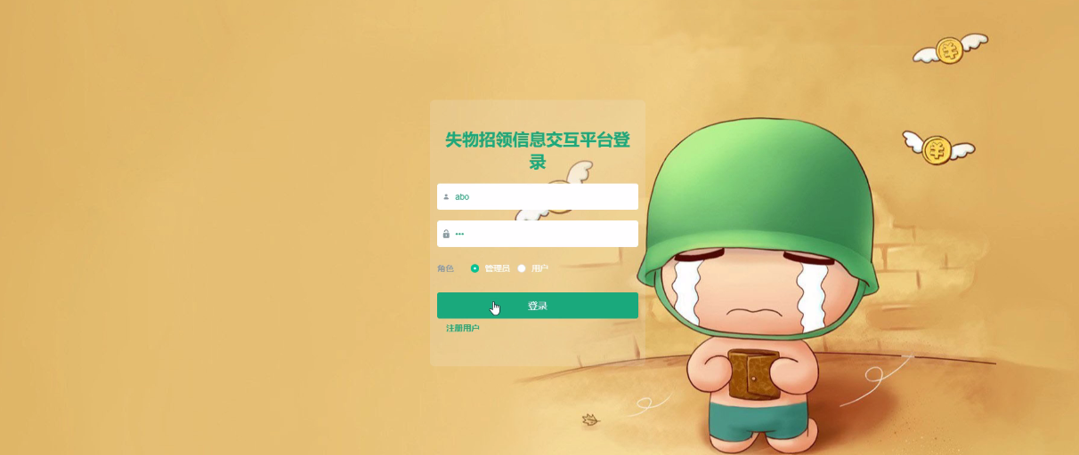
管理员登录

Slide 8
结 论
本系统通过对Java和Mysql数据库的简介，从硬件和软件两反面说明了失物招领信息交互平台的可行性，本文结论及研究成果如下：实现了Java与Mysql相结合构建的失物招领信息交互平台，网站可以响应式展示。通过本次失物招领信息交互平台的研究与实现，我感到学海无涯，学习是没有终点的，而且实践出真知，只有多动手才能尽快掌握它，经验对系统的开发非常重要，经验不足，就难免会有许多考虑不周之处。比如要有美观的界面，更完善的功能，才能吸引更多的用户。
由于在此之前对于Java知识没有深入了解，所以从一开始就碰到许多困难，例如一开始的页面显示不规范、数据库连接有问题已经无法实现参数的传递等等，不过通过在网上寻找有关资料以及同学的帮助下最后都得到了解决，在此过程中，我不仅学到了很多知识，也提高了自己解决问题的能力，尤其是学会如何从大量的信息中筛选出所需有用的信息，同时我更加深刻的体会到了。

Slide 9
感谢观看 !
THANK YOU !

